Slide 1







FESTIVAL CHUTÍ, VÍNA A PIVA
NA BRNĚNSKÉM VÝSTAVIŠTI
12.–15. 4. 2026
VÝSTAVIŠTĚ BRNO

Slide 2



PIVEX A VINEX SPOLEČNĚ
SE ZEMĚDĚLSKÝM A LESNICKÝM VELETRHEM
Pivovarnictví, sladovnictví, vinařství a vinohradnictví jako součást komplexu zemědělských veletrhů
PIVEX i VINEX jako prodejní akce – potenciál oslovit 75 000 návštěvníků
Propojení s regionálními potravinami
Jedinečná příležitost, jak oslovit odborníky
i širokou veřejnost na jednom místě
Příležitost k propagaci trendů v pivovarnictví
a vinařství, výměně zkušeností a podpoře místních
i zahraničních výrobců
Doprovodný program pro odborníky i veřejnost

Slide 3
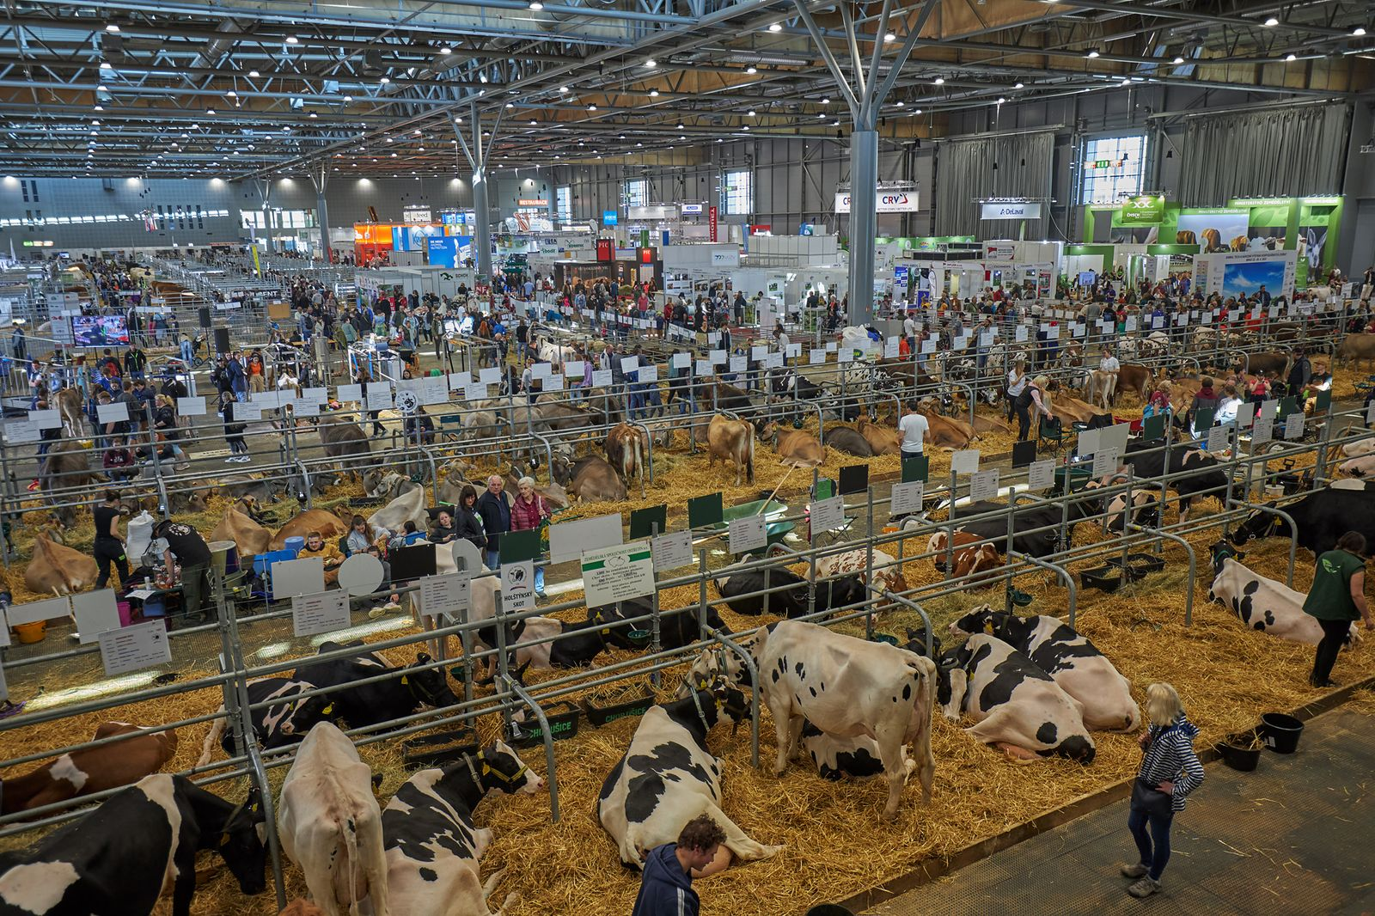
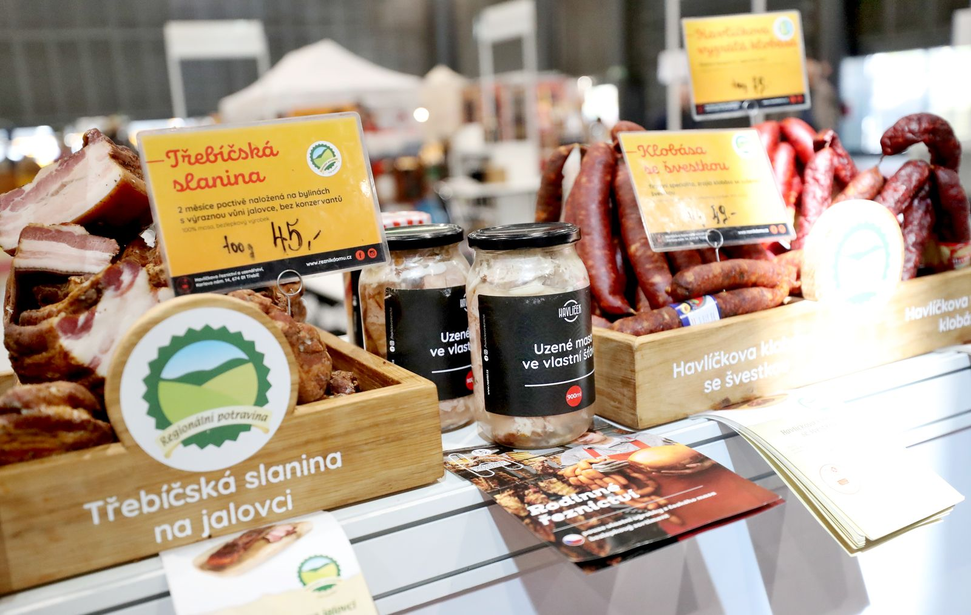
PROPOJENÍ SE ZEMĚDĚLSKÝM
A LESNICKÝM VELETRHEM
Zemědělské veletrhy se konají za podpory Ministerstva zemědělství, Agrární komory, oborových svazů i zemědělských univerzit
Možnost představit celý řetězec od výroby po finální produkty
Vinařství má úzkou vazbu na udržitelné zemědělství a kvalitní produkci
Možnost přípravy sdíleného programu a přednášek
Společná komunikace a marketing – podpora všech akcí „pod jednou střechou“ s důrazem na propojení zemědělství, vinařství a pivovarnictví

Slide 4



VINEX
Doprovodný program
Pro veřejnost
  Populární programy z oblasti pivovarnictví a vinařství
  Soutěže, kvízy, laické degustace o věcné ceny
  Zábavný program, projekce dokumentů
  Prezentace, workshopy
Garant doprovodného programu

Slide 5
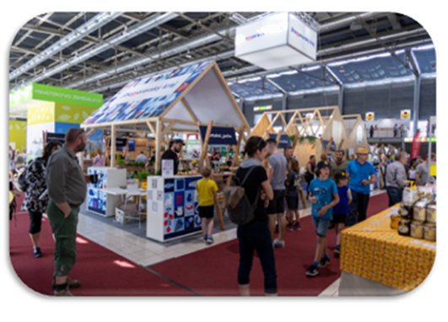
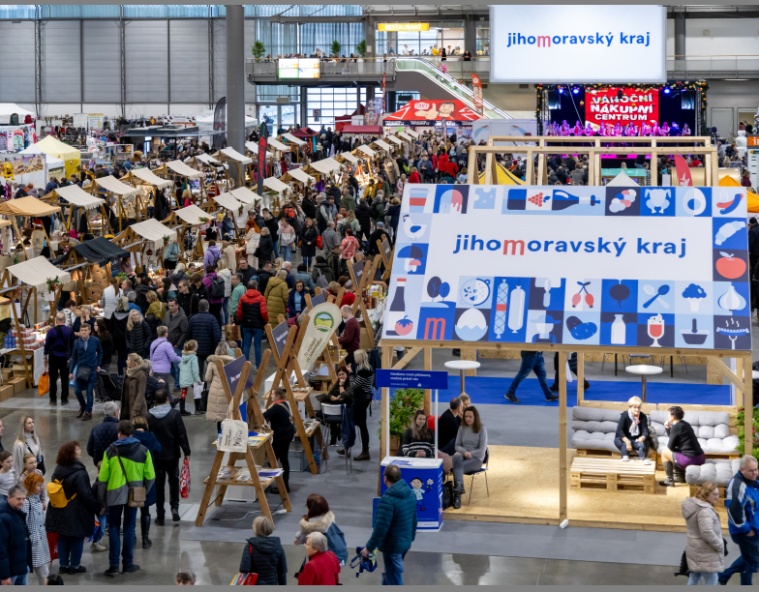

VINEX
Možnosti účasti
Nabídka prezentační expozice – Vinex
Oficiální podpora a záštita Jihomoravského kraje
    Možnost prezentace v rámci společné krajské expozice
    Zařazení mezi doporučené regionální producenty
Propojení s expozicí JMK a prezentací regionální potraviny
Prezentace jednotnou formou se zázemím
    Připravené prezentační místo - Řemeslný stánek 2x1m + 2 židle
    Zázemí pro vystavovatele (skladování zásob, technické přívody
    elektro/voda, kuchyňka)

Slide 6
VINEX
Možnosti účasti
Nabídka prezentační expozice – Vinex
Náklady na prezentaci v maximální výši 3.000,- Kč
    V ceně zajištění prezentačního místa vč. zázemí, vystavovatelské průkazy
    Náklady na prezentaci pokrývá Vinařský fond
Náklady na doplňkové služby - individuální, na základě objednávek vinařů
    Chlazení – zápůjčka lednice 120 L / 225 L 1.000,-Kč / ks
    Zapůjčení a servis sklenic 6.50,-Kč / ks

Slide 7
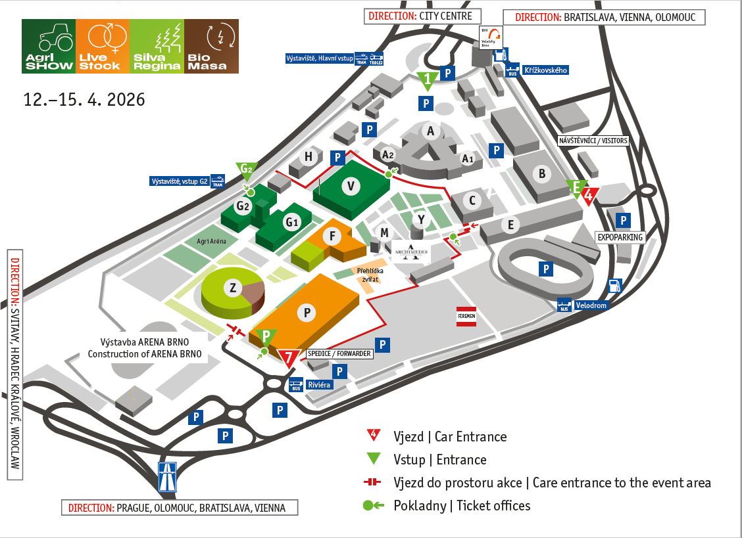
VINEX
Umístění akce
PAVILON G2
PROVOZNÍ DOBA AKCE Pro návštěvníky
Vinex
Pivex
Regionální potravina JMK
Včelařská výstava
Doprovodný program
Neděle 12.4. – úterý 14.4. 9,00 – 18,00 hod
Středa 15.4. 9,00 – 17,00 hod
Pro vystavovatele
Neděle 12.4. – úterý 14.4. 8,00 – 19,00 hod
Středa 15.4. 8,00 – 24,00 hod
Vjezd do areálu 4. brána
Parkování na vyhrazeném parkovišti
Vstupy pro pěší Hlavní brána
Pavilon P
Vstup G2
Vstup 4. brána

Slide 8



PROČ SE ZÚČASTNIT?
Budování povědomí o značce a produktech
Příležitost pro podporu povědomí o značce a produktech mezi širokou škálou návštěvníků – odborníků, obchodníků a koncových spotřebitelů.
Prezentace a prodej produktů
Příležitost představit nové produkty a technologie přímo cílové skupině, která se o daný obor zajímá nebo v něm obchoduje, podniká.
Networking a navazování kontaktů
Veletrhy přitahují mnoho odborníků a rozhodujících osob z oboru i příbuzných odvětví, což poskytuje možnost k navázání nových obchodních vztahů.

Slide 9




PROČ SE ZÚČASTNIT?
Získání informací a přehledu o trendech
Zúčastněte se doprovodného programu, kde získáte nové znalosti
a informace o aktuálních trendech a inovacích v oboru.
Posílení pozice na trhu
Účast na veletrzích ukazuje sílu značky a reflektuje pozici na trhu, což má pozitivní vliv na vnímání značky u zákazníků.
Příležitost pro PR
Veletrhy přitahují pozornost médií, která může podpořit pozitivní publicitu o vaší společnosti a vašich produktech.
Profesionální služby a komplexní zajištění účasti
Učast na veletrhu vám profesionálně zajišťuje společnost Veletrhy Brno – firma s téměř 100letou tradicí v pořádání veletrhů a výstav od roku 1928.

Slide 10
Kontakty
Simona Křečková
Ladislava Saučuková
Manažer projektu
tel.: +420 601 252 619
e-mail: lsaucukova@bvv.cz
Jiří Palupa
manažer PR a reklamy
tel.: +420 602 713 538
e-mail: jpalupa@bvv.cz
ředitelka projektu
tel.: +420 602 442 824
e-mail: skreckova@bvv.cz

